Slide 1

Валютна політика в умовах переходу до гнучкості обмінного курсу
Тема 13 — Аналіз еволюції валютних режимів, міжнародного досвіду та макроекономічних передумов для успішного запровадження плаваючого курсу гривні в контексті інфляційного таргетування.
МОНЕТАРНА ЕКОНОМІКА
ВАЛЮТНА ПОЛІТИКА
НБУ

Slide 2
План лекції
Структура теми охоплює чотири ключові блоки — від опису еволюції режимів до аналізу інституційних передумов успішного переходу.
01
02
Еволюція валютного режиму
Міжнародний досвід
Від фіксованого курсу через коридор до керованої та вільної гнучкості
Порівняльний аналіз країн, що здійснили перехід до плаваючого курсу
03
04
Ефекти та ризики гнучкості
Макроекономічні передумови
Вплив девальвації/ревальвації на інфляцію, борг та експорт
Інститути, незалежність НБУ та фіскальна дисципліна

Slide 3
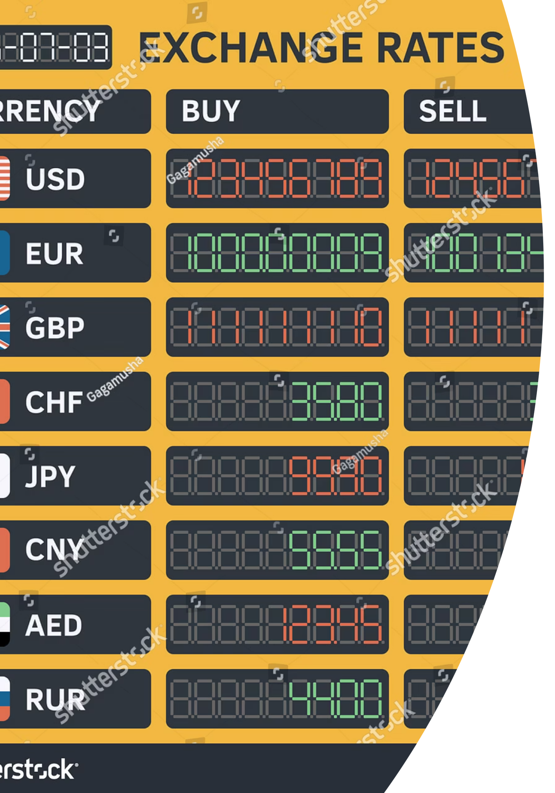
Класифікація валютних режимів
МВФ виділяє широкий спектр валютних режимів — від жорсткої прив'язки до вільного плавання. Вибір режиму визначає ступінь монетарної автономії країни.

Slide 4




Спектр валютних режимів
Жорстка прив'язка
Фіксований курс
Валютне управління (Currency board), доларизація — повна відмова від монетарної автономії
Офіційний паритет із вузьким діапазоном коливань (±1%). Потребує значних валютних резервів
Курсовий коридор
Вільне плавання
Керована гнучкість у межах оголошених або неоголошених смуг коливань
Курс формується ринком; центральний банк втручається лише для усунення надмірних коливань
Кожен режим передбачає власний баланс між стабільністю, конкурентоспроможністю та монетарною незалежністю — так звана «трилема відкритої економіки».

Slide 5
Еволюція валютного режиму України
За три десятиліття незалежності Україна пройшла через кілька принципово різних валютних режимів, кожен з яких відбивав економічні реалії та виклики відповідного часу.
1991–1996
1
Гіперінфляція, купоно-карбованець, пошук номінального якоря
2
1996–1998
Введення гривні, фіксований коридор 1,7–1,9 грн/дол.
1999–2008
3
Де-факто прив'язка до долара (~5,05 грн), накопичення дисбалансів
4
2008–2014
Кризові девальвації, спроби повернення до фіксингу
2015–дотепер
5
Офіційний перехід до керованого плавання та інфляційного таргетування

Slide 6
Аргументи на користь фіксованого курсу
Вразливості фіксованого курсу
Номінальний якір для інфляційних очікувань
Зниження транзакційних витрат у торгівлі
Передбачуваність для інвесторів та боржників в іноземній валюті
Дисциплінуюча роль для фіскальної та монетарної політики
Накопичення реального завищення курсу при різниці інфляцій
Потреба у значних валютних резервах для захисту паритету
Вразливість до спекулятивних атак (Krugman, 1979)
Втрата монетарної автономії — неможливість антициклічної політики
«Раптова зупинка» капіталу як тригер валютної кризи
Досвід Аргентини (2001), Росії (1998) та самої України (2014–2015) демонструє, що за відсутності коригування фіксований курс може спричинити різку впорядковану корекцію.

Slide 7

Міжнародний досвід переходу до гнучкого курсу
Понад 40 країн із ринками, що розвиваються, здійснили перехід від фіксованих режимів до більшої гнучкості курсу протягом 1990–2020 років. Результати суттєво різняться залежно від підготовленості та послідовності реформ.

Slide 8


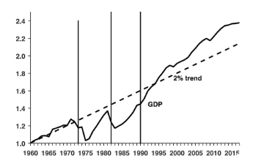
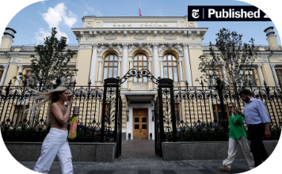
Порівняльний аналіз: успішні та проблемні переходи
Польща (1990-ті)
Туреччина (2001)
Чилі (1999)
Росія (1998 та 2014)
Поступовий перехід через зважений кошик, потім прив'язку до євро, і нарешті вільне плавання злотого у 2000 р. Підкріплено сильними інститутами та членством у ЄС.
Вимушена відмова від прив'язки ліри після банківської кризи. Перехід супроводжувався глибокою рецесією, але згодом вдалося стабілізувати інфляцію через ІТ-режим.
Еталонний кейс: планова відмова від коридору після азійської кризи. Сильний центральний банк, фіскальне правило та глибокий фінансовий ринок забезпечили плавний перехід.
Обидва переходи — вимушені. 1998 рік: дефолт та девальвація рубля вдвічі. 2014 рік: перехід до плавання в умовах санкцій. Висока залежність від сировини ускладнила стабілізацію.

Slide 9

Ефекти девальвації: теорія та практика
Очікувані позитивні ефекти
Ризики та застереження
Підвищення цінової конкурентоспроможності — зростання обсягів експорту через відносне здешевлення вітчизняних товарів
Ефект балансу
Зростання тягаря боргів, номінованих в іноземній валюті (корпоративний та суверенний борг)
Імпортозаміщення — дорожчий імпорт стимулює внутрішнє виробництво
Pass-through інфляція
Відновлення рівноваги поточного рахунку через скорочення торговельного дефіциту
Перенесення знецінення курсу у споживчі ціни через дорожчий імпорт
Ефект гістерезису
Структурні зміни в економіці можуть бути незворотними навіть після стабілізації курсу

Slide 10
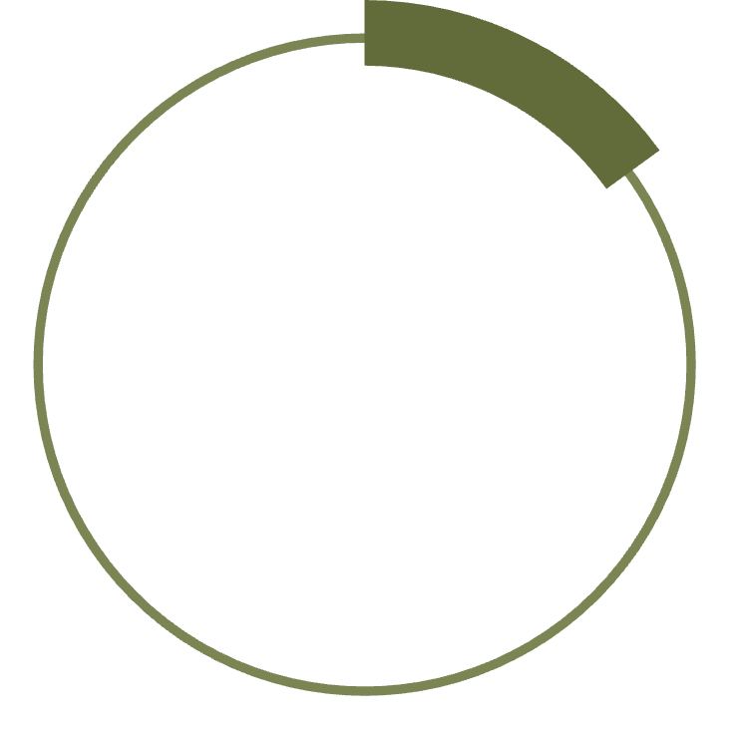


Exchange Rate Pass-Through: ключовий механізм
Коефіцієнт перенесення (pass-through coefficient) вимірює, яка частка знецінення курсу відображається у споживчих цінах. Він є критично важливим для розуміння інфляційних наслідків гнучкості.
15%
40%
60%
Розвинені країни
Країни з ринком, що розвивається
Висока доларизація (як Україна)
Низький pass-through завдяки закріпленим очікуванням та диверсифікованій структурі імпорту
Середній рівень перенесення; суттєво залежить від довіри до ЦБ та рівня доларизації
Значне перенесення; ціноутворення прив'язане до іноземної валюти, навіть у внутрішній торгівлі
Для України зниження коефіцієнта pass-through є стратегічним завданням — воно потребує де-доларизації економіки та підвищення довіри до монетарної політики НБУ.

Slide 11
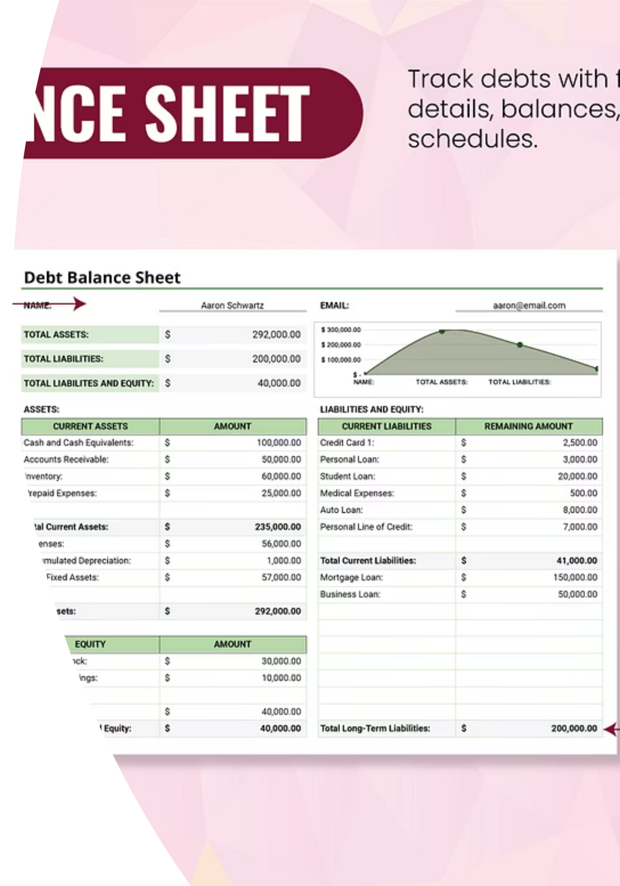
Ризики для державного боргу
Девальвація підвищує реальний тягар зовнішнього та валютного боргу. Для економік із значною часткою боргу в іноземній валюті це може спричинити боргову кризу навіть за прийнятного первинного балансу бюджету.
«Первородний гріх»
Баланс-шит ефект
Неможливість запозичувати в національній валюті на міжнародних ринках підвищує валютний ризик суверена
Девальвація збільшує номінальну вартість боргу, але не збільшує доходи бюджету в тій самій пропорції
Корпоративний ризик
Компанії з валютним боргом та гривневими доходами зазнають погіршення платоспроможності

Slide 12
Ефекти ревальвації: зворотний бік медалі
Вплив зміцнення курсу
Ризики надмірного зміцнення
Зниження інфляційного тиску через дешевший імпорт
Здешевлення обслуговування зовнішнього боргу
Підвищення купівельної спроможності населення
Зменшення доларизації через зростання привабливості гривневих активів
Втрата цінової конкурентоспроможності експортерів
Погіршення сальдо поточного рахунку
«Хвороба Голландії» — деіндустріалізація в ресурсно-багатих економіках
Накопичення дисбалансів, що потім коригуються різкою девальвацією
Оптимальна курсова динаміка визначається не напрямком, а стабільністю та відповідністю фундаментальним чинникам.

Slide 13
Умова Маршалла–Лернера та J-крива
Умова Маршалла–Лернера
J-крива динаміка
Девальвація покращує торговельний баланс лише якщо сума цінових еластичностей попиту на експорт та імпорт перевищує одиницю:
Короткостроковий ефект
Торговий баланс спочатку погіршується: ціни ростуть, обсяги не встигають адаптуватися
Для більшості країн, що розвиваються, у короткостроковому періоді ця умова не виконується через жорсткість торгових контрактів та низьку диверсифікацію експорту.
Середньостроковий ефект
Поступова адаптація — переорієнтація виробників та споживачів
Довгостроковий ефект
Поліпшення торгового балансу за умови виконання умови Маршалла–Лернера

Slide 14
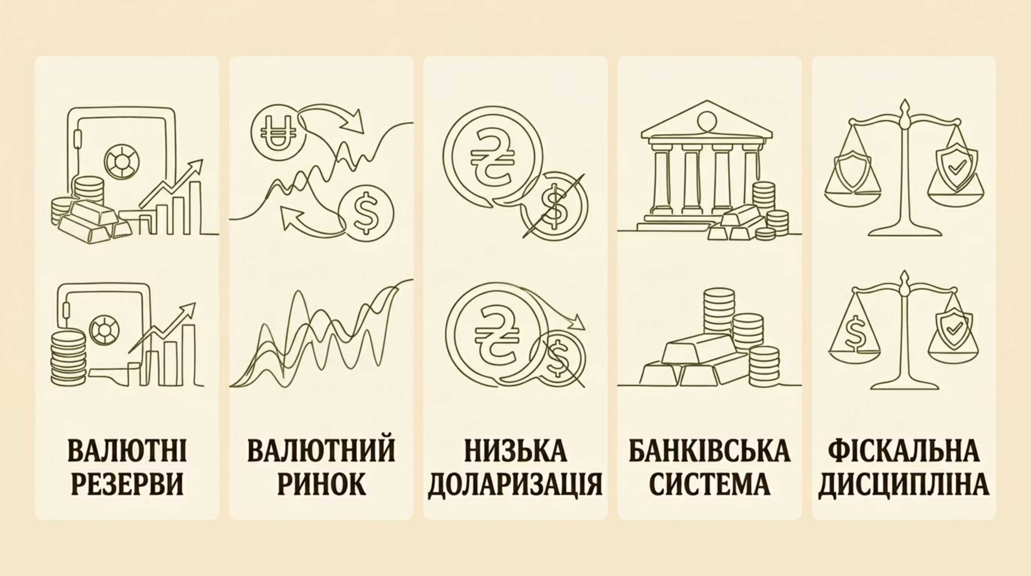

Макроекономічні передумови успішного переходу
Міжнародний досвід свідчить: успішний перехід до гнучкого курсу потребує не лише технічної готовності центрального банку, а й широкого набору макроекономічних та інституційних умов.

Slide 15
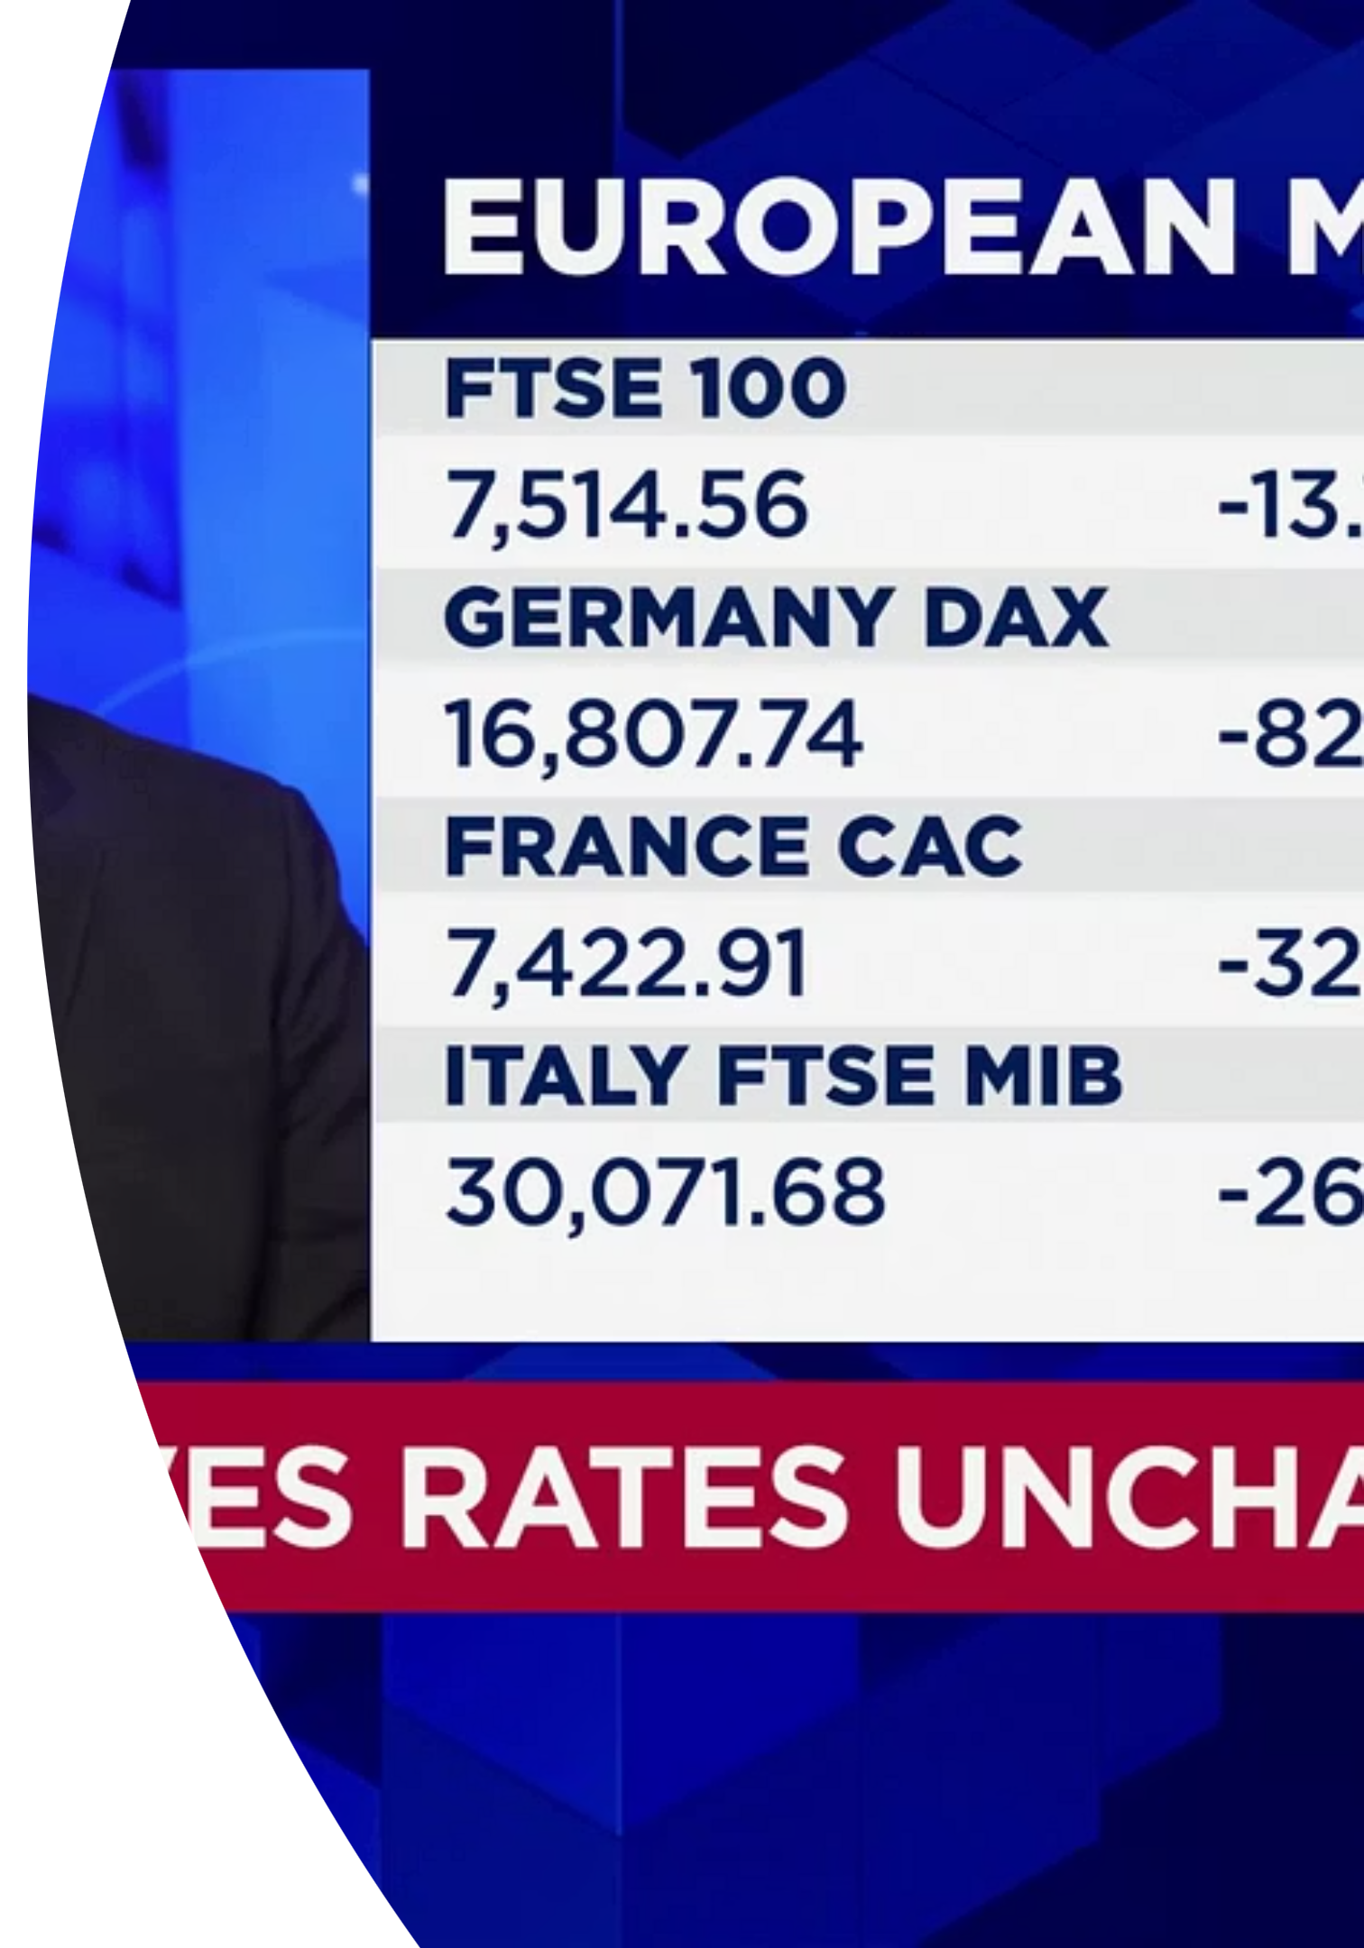
Інфляційне таргетування як монетарна основа
Інфляційне таргетування (ІТ) — режим, за якого центральний банк публічно оголошує кількісний орієнтир інфляції та підпорядковує йому монетарну політику. Плаваючий курс є необхідною умовою повноцінного ІТ.

Slide 16
Чотири стовпи інфляційного таргетування
Кількісний орієнтир
Прогноз-орієнтир
НБУ встановлює чіткий цільовий діапазон інфляції (наразі 5% ±1 в.п.) та публічно відповідає за його досягнення
Монетарна політика базується на прогнозах інфляції на 12–18 місяців, а не на поточних даних
Прозорість і комунікація
Незалежність ЦБ
Регулярні інфляційні звіти, пояснення рішень та управління очікуваннями є ключовими інструментами
Операційна та інструментальна незалежність НБУ від фіскального домінування є фундаментальною умовою

Slide 17

Інституційна незалежність НБУ: виміри та значення
Виміри незалежності
Чому незалежність НБУ є критичною
1
2
Незалежний центральний банк здатний чинити опір короткостроковому тиску уряду на монетизацію дефіциту бюджету — головному ризику для інфляції в країнах із нестійкими фінансами.
Цільова
Інструментальна
Хто визначає кінцеву мету монетарної політики?
Чи вільний ЦБ обирати інструменти для досягнення цілі?
За індексом Кукерманна (CBI), Україна після реформи 2015 року суттєво підвищила формальний рівень незалежності НБУ — проте практична незалежність залишається предметом дискусій.
3
4
Персональна
Фінансова
Чи захищені керівники від довільного звільнення?
Чи не залежить бюджет ЦБ від уряду?

Slide 18

Фіскальна дисципліна як необхідна умова
Навіть найкращий дизайн монетарної політики не може компенсувати фіскальне домінування — ситуацію, коли масштаб бюджетного дефіциту примушує центральний банк монетизувати борг, підриваючи будь-який номінальний якір.
Фіскальне домінування
Середньострокова бюджетна рамка
ЦБ змушений купувати ОВДП — монетарна база зростає, інфляційний тиск посилюється незалежно від облікової ставки
Прозорий план консолідації дозволяє ЦБ формувати достовірні інфляційні очікування та знижує ризикову премію
Координація без підпорядкування
Ефективна взаємодія МФУ та НБУ при збереженні операційної незалежності монетарної влади

Slide 19
Українська практика: досягнення та виклики
Здобутки після 2015 року
Невирішені виклики
Офіційне запровадження ІТ-режиму та плаваючого курсу
Значне зниження інфляції з ~50% (2015) до однозначних показників (2019)
Накопичення міжнародних резервів понад критичний рівень
Посилення інституційної незалежності НБУ
Де-доларизація депозитної бази
Висока доларизація економіки та кредитного ринку
Воєнний стан — відновлення фіксованого курсу у 2022–2023 рр. як вимушений захід
Хронічний фіскальний дефіцит та залежність від зовнішнього фінансування
Ризики для довіри до гривні у постконфліктний період
Обмежена глибина внутрішнього ринку капіталів

Slide 20
Ключові висновки
Успішний перехід до гнучкого курсу — це не технічна операція, а результат системної трансформації монетарних, фіскальних та інституційних засад економічної політики.
1
Режим курсу визначається економічними реаліями
2
Вимушені переходи коштують дорожче за заплановані
Немає універсально оптимального режиму — вибір залежить від структури економіки, відкритості та інституційної спроможності
Кризові девальвації в Україні (2008, 2014) завдали значно більших збитків, ніж міг би поступовий відкерований перехід
3
ІТ потребує довіри, а не лише мандату
4
Повоєнне відновлення — критичний момент
Незалежність НБУ, фіскальна дисципліна та прозора комунікація є необхідними, але не достатніми умовами — потрібна ще й репутація, що будується роками
Повернення до гнучкого курсу після стабілізації є стратегічним пріоритетом для відновлення монетарної незалежності та інтеграції з фінансовими ринками ЄС

